Slide 1
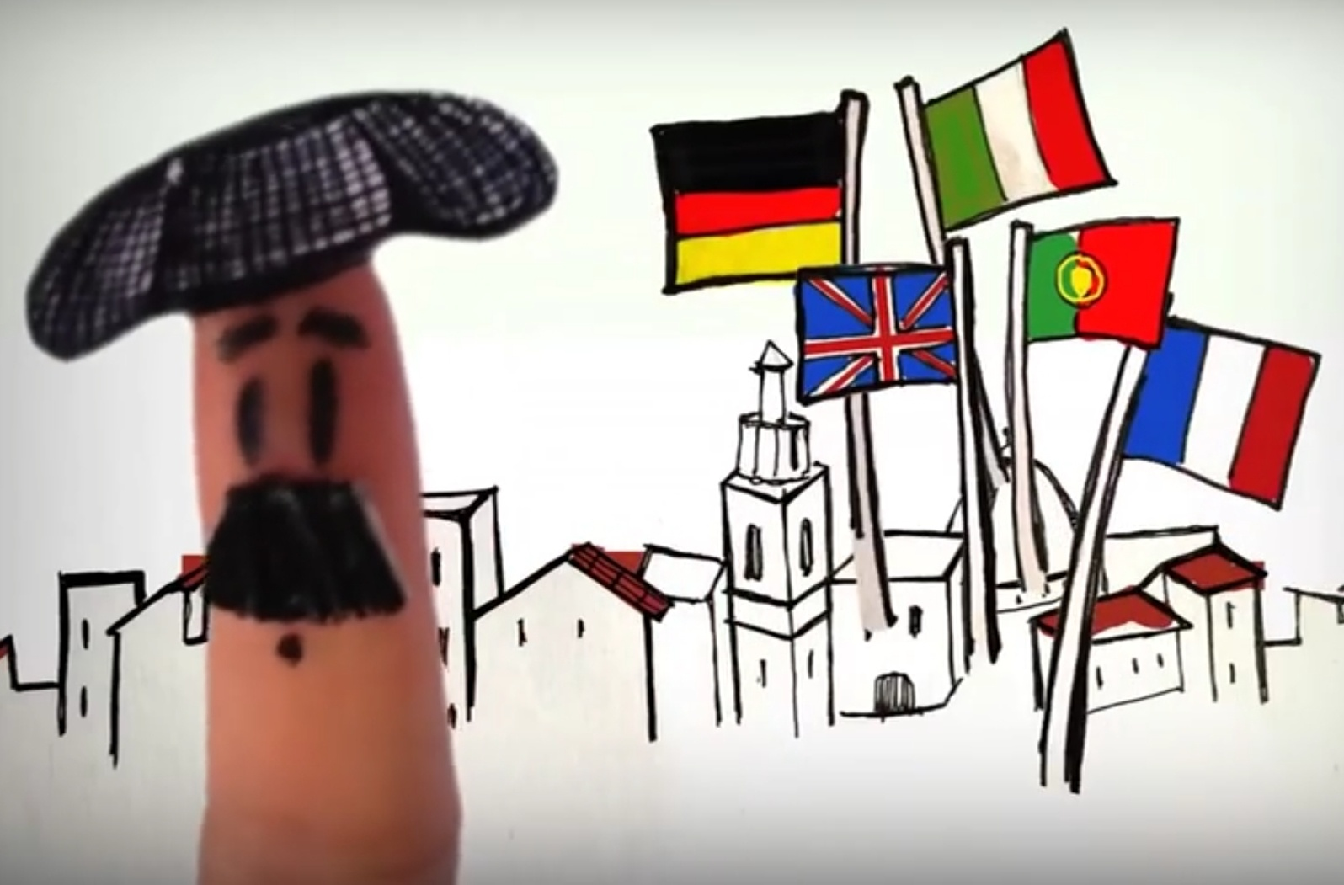

Slide 2
Фонетична
Граматична
Лексична
Лінгвосоціоку-
льтурна

Slide 3
Фонетична компетентність
Здатність до правильного інтонаційного й артикуляційного оформлення висловлювань і розуміння мовлення інших.

Slide 4
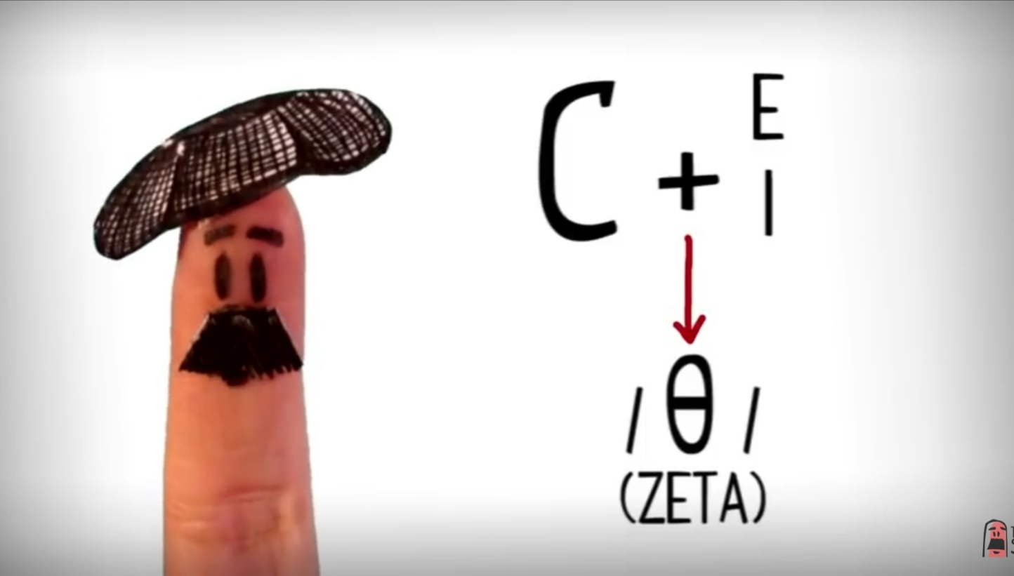
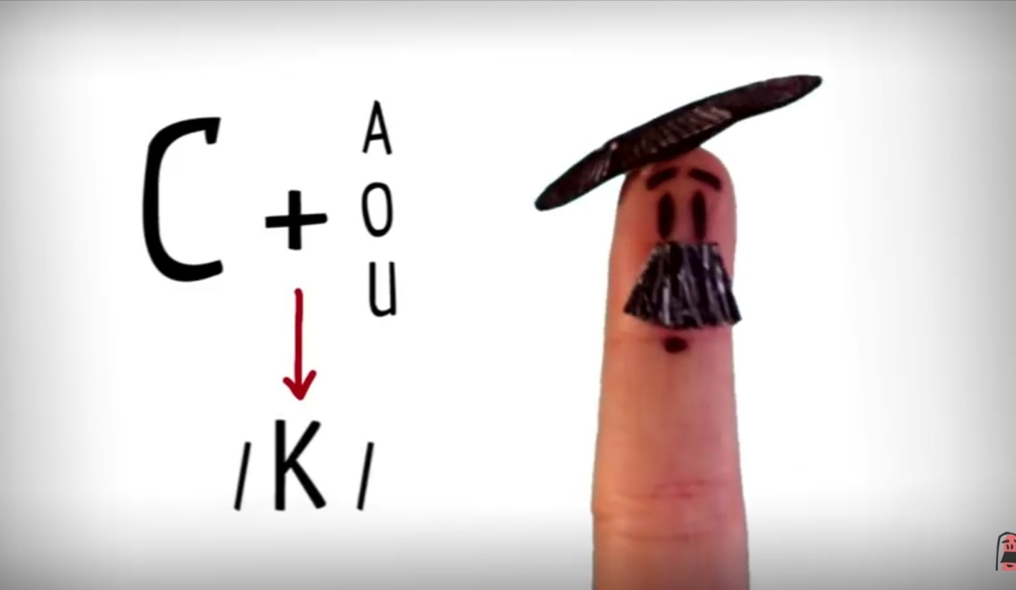

Slide 5
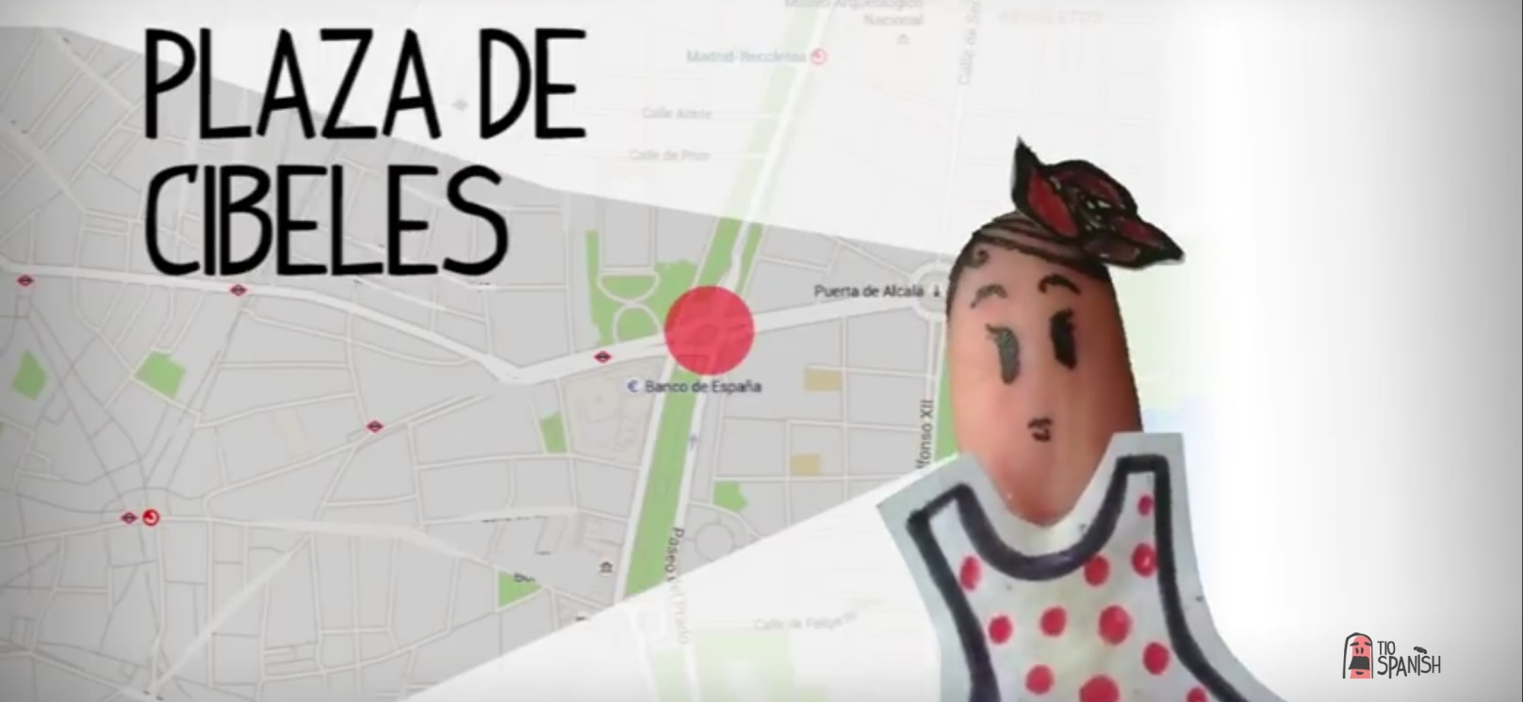
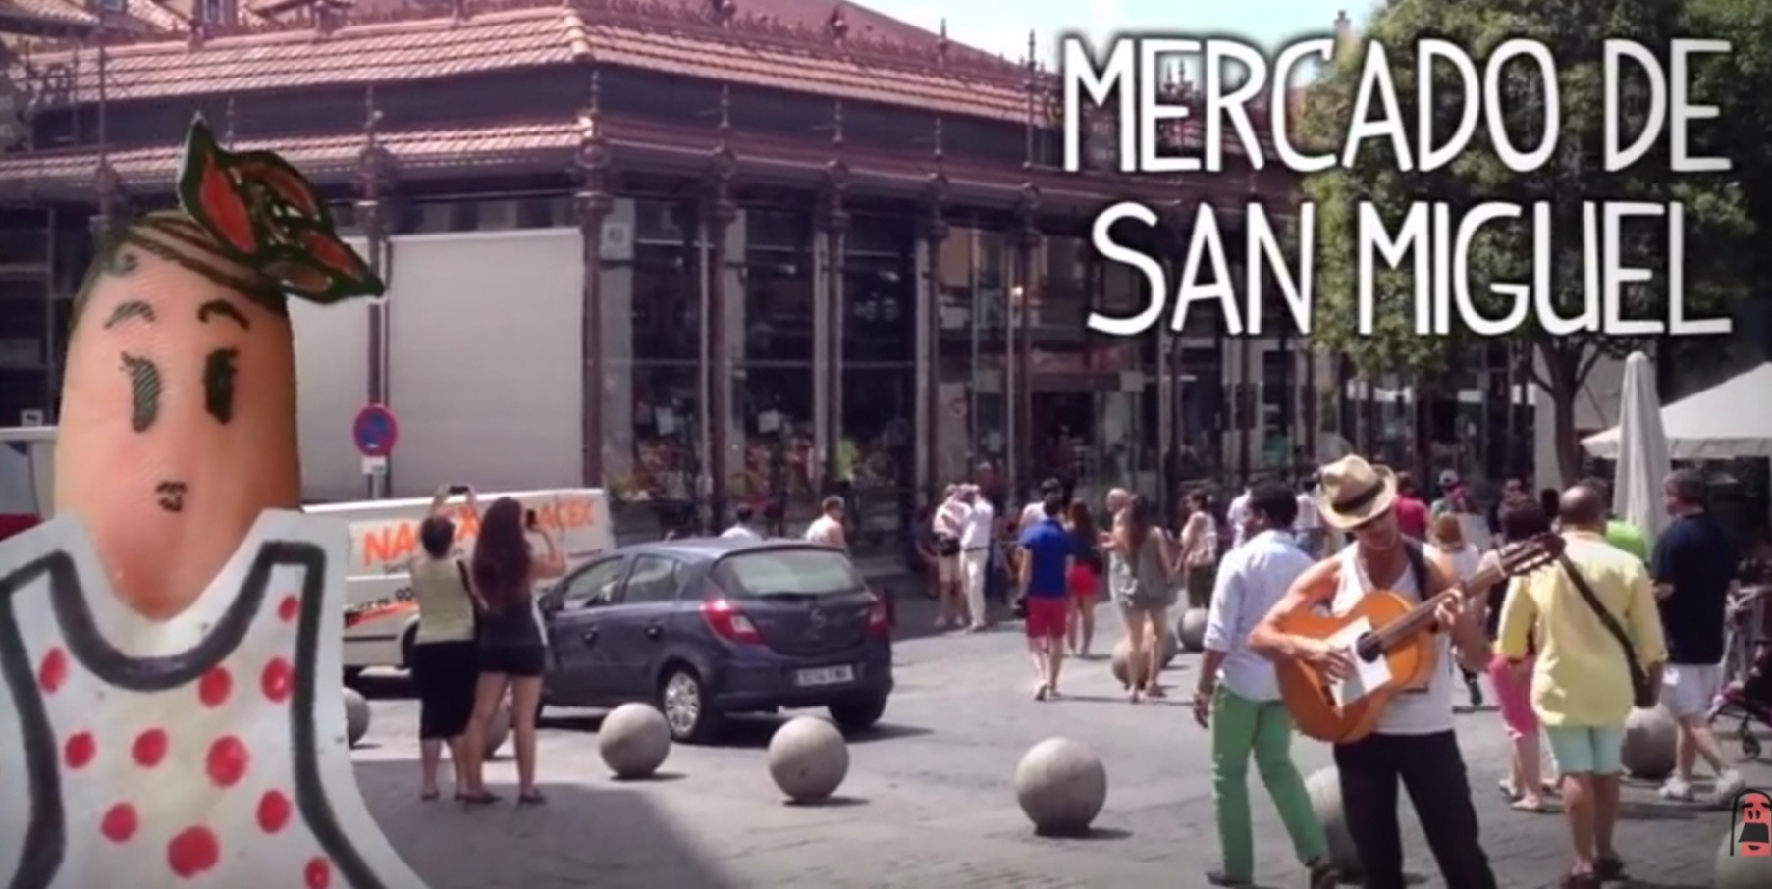

Slide 6
Лексична компетентність
Здатність людини до правильного оформлення своїх думок і розуміння мовлення інших.

Slide 7

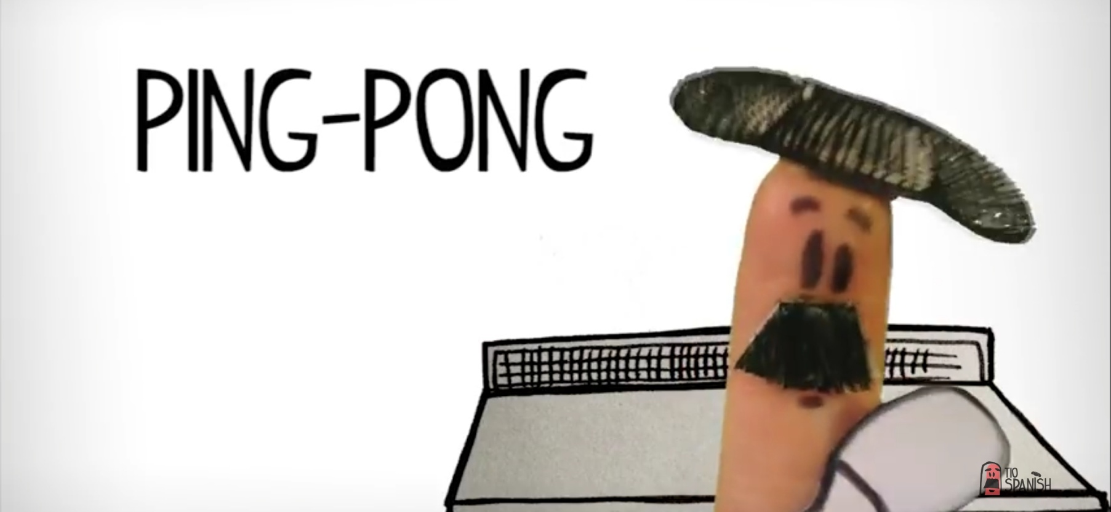

Slide 8
Граматична компетентність
Здатність людини до правильного оформлення своїх усних і писемних висловлювань і розуміння граматичного оформлення мовлення інших.

Slide 9
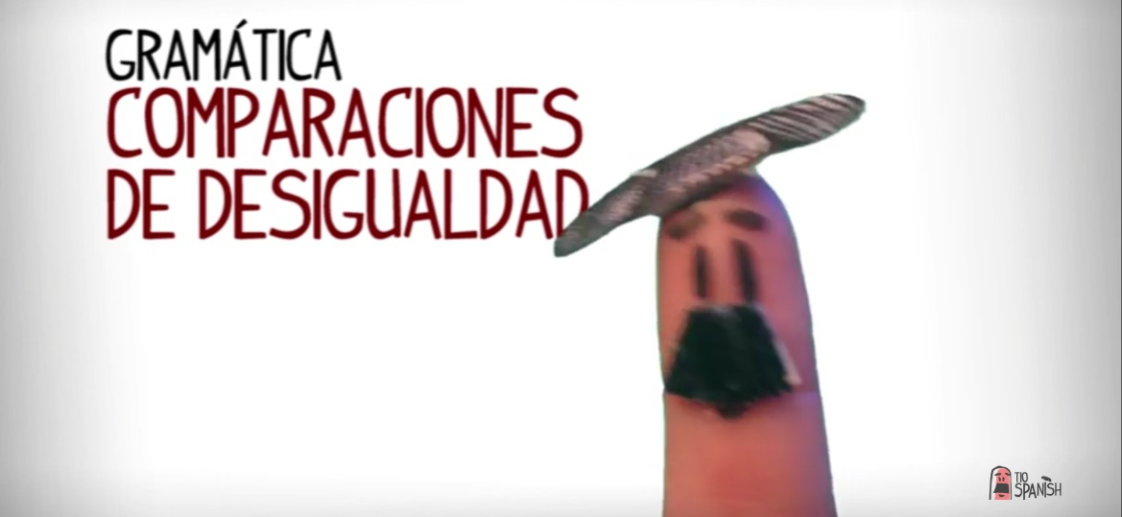
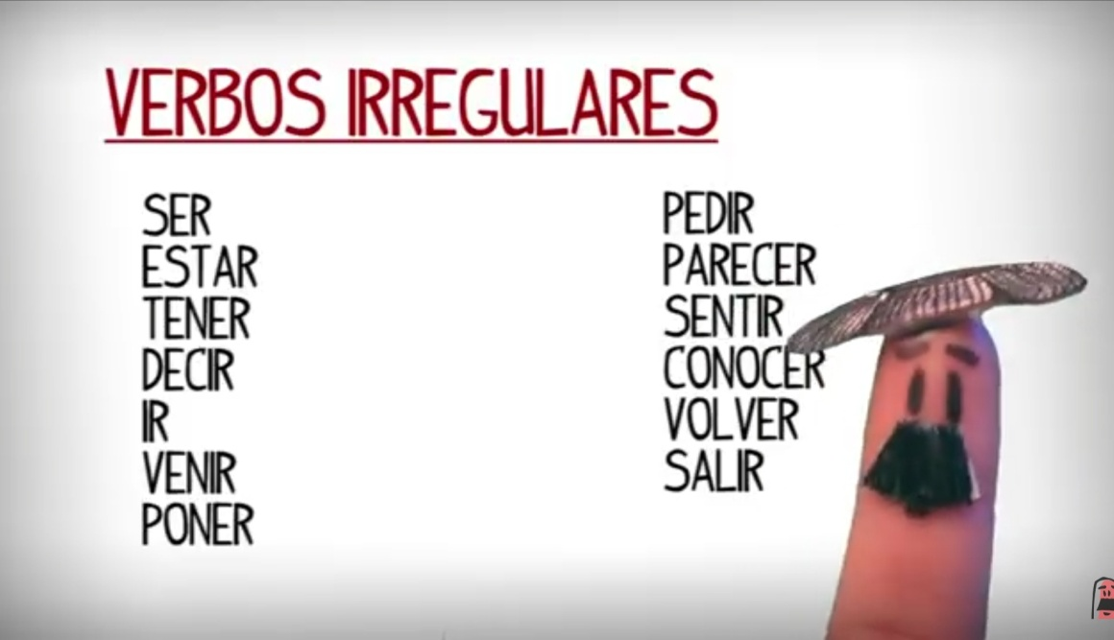
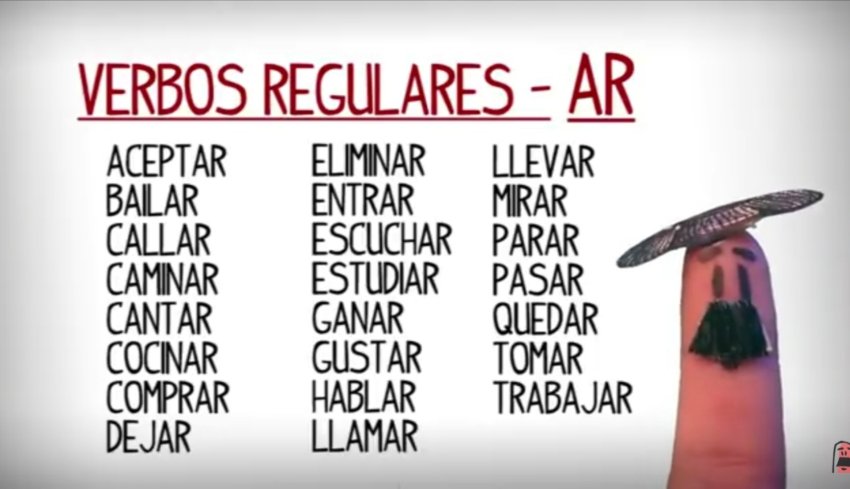

Slide 10
Лінгвосоціокультурна компетентність
Сукупність знань про країну, мова якої вивчається, її звичаї, правила поведінки, норми етикету, а також здатність користуватися такими знаннями у процесі спілкування з носіями мови.

Slide 11
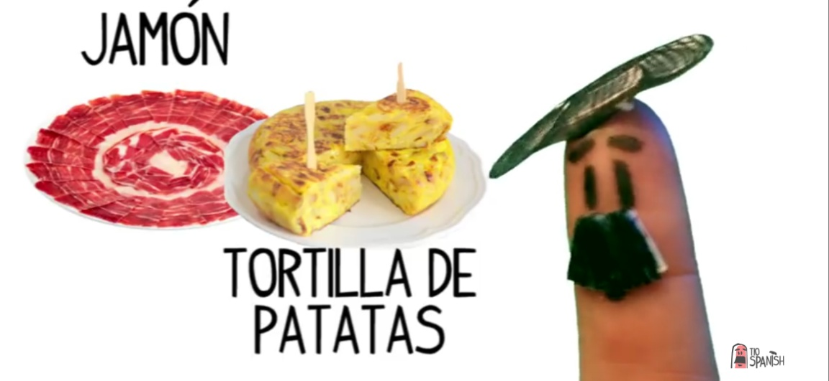
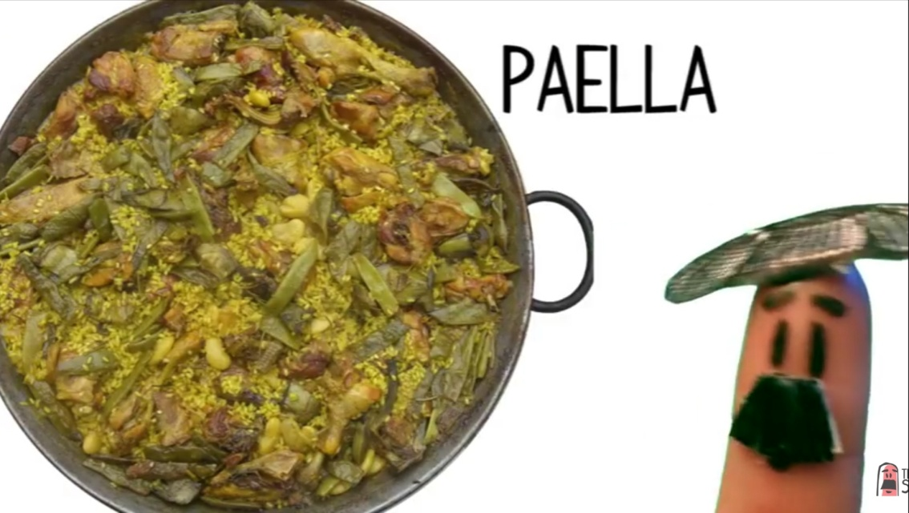
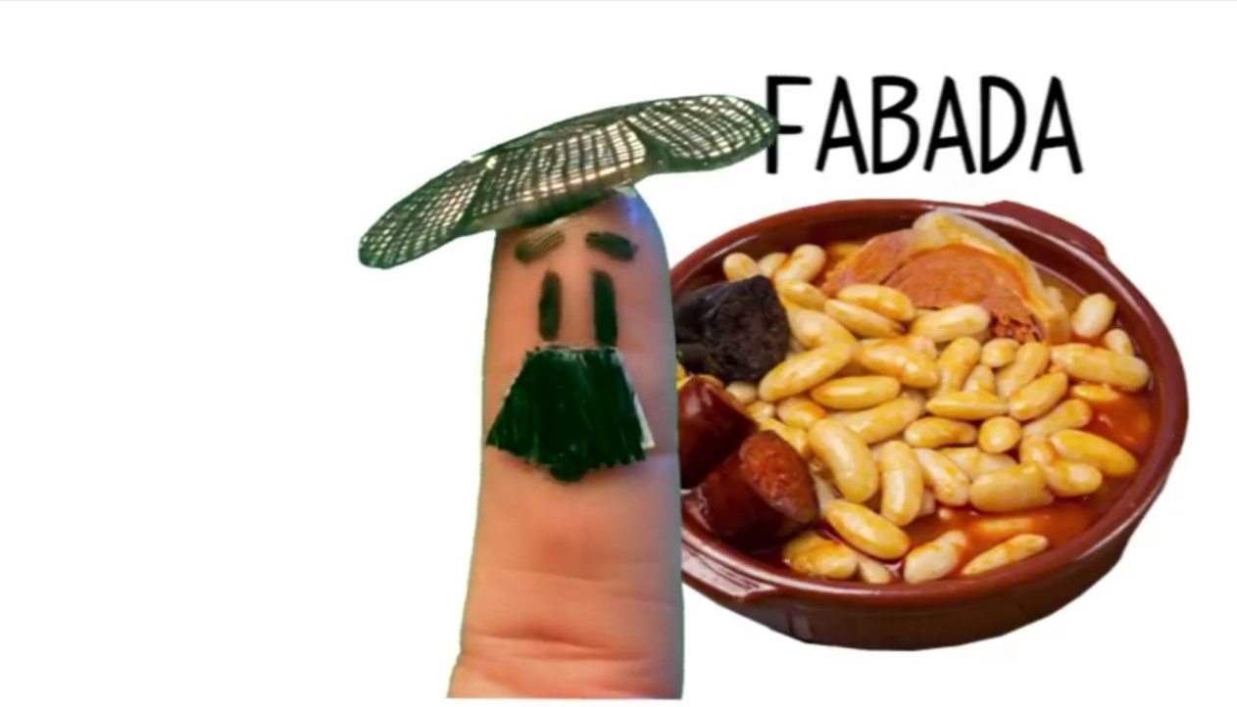


Slide 12

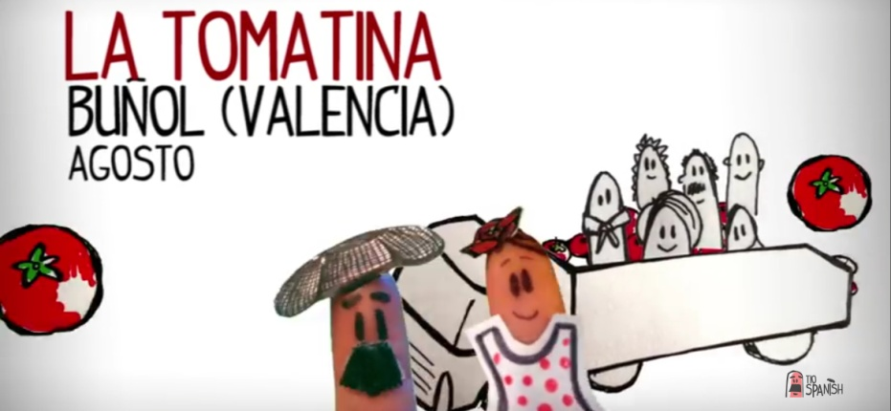




Slide 13

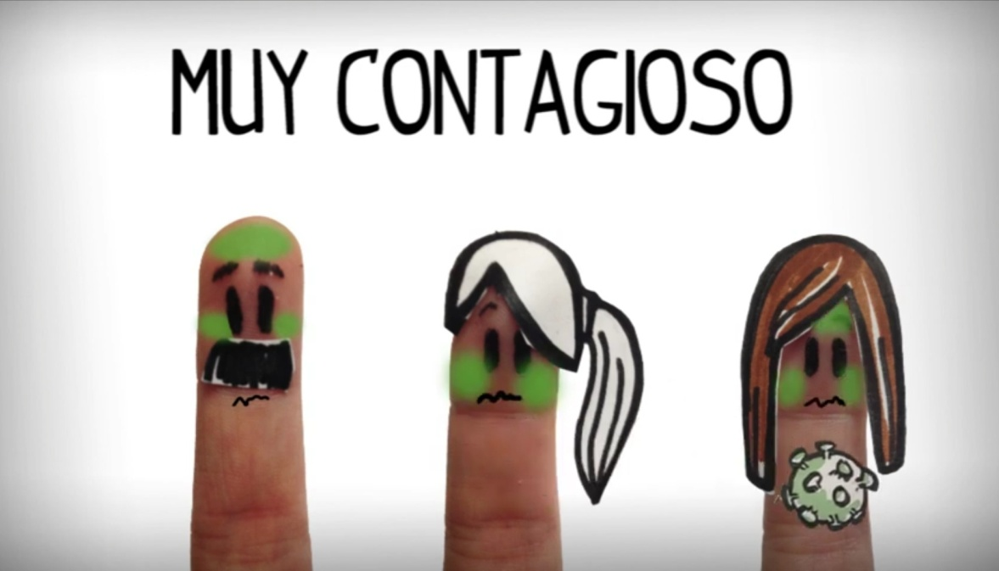
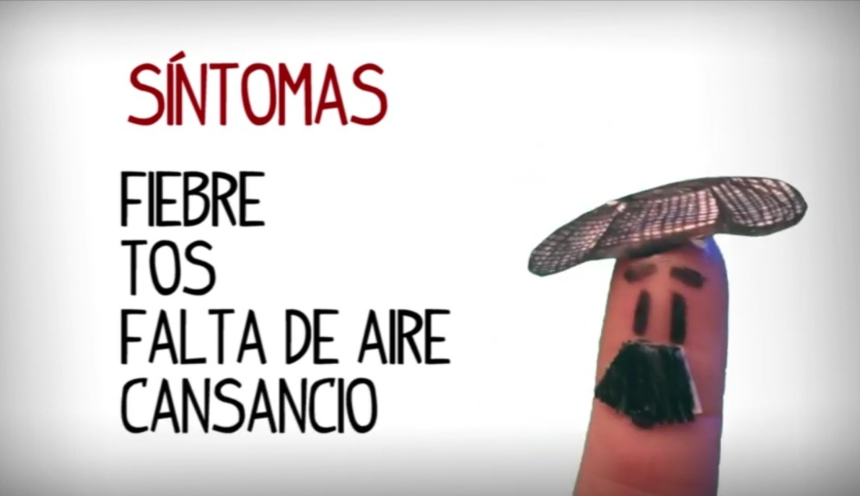

Slide 14


Slide 15
Gracias por su atención

